Slide 1
明義國小高年級學生使用3C產品之調查
作者：
鍾宇妍。花蓮縣明義國小。五年六班
陳以臻。花蓮縣明義國小。五年六班
王湘寧。花蓮縣明義國小。五年六班
游凱丞。花蓮縣明義國小。五年六班

Slide 2
一、研究動機
近年許多研究發現，長時間使用3C產品對於
視力、腦部發展及認知發展、注意力問題，
心理、社會、健康都有顯著的影響，我們想
透過問卷、資料分析來了解明義國小高年級
學生使用3C產品的情形。

Slide 3
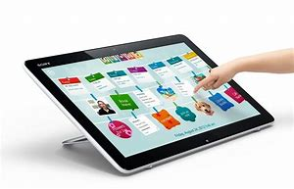
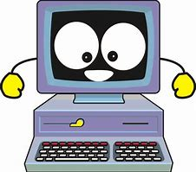
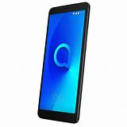
二、研究目的
(一)瞭解明義國小高年級學生使用3C產品的
現況。
(二)瞭解使用3C產品的用途。

Slide 4
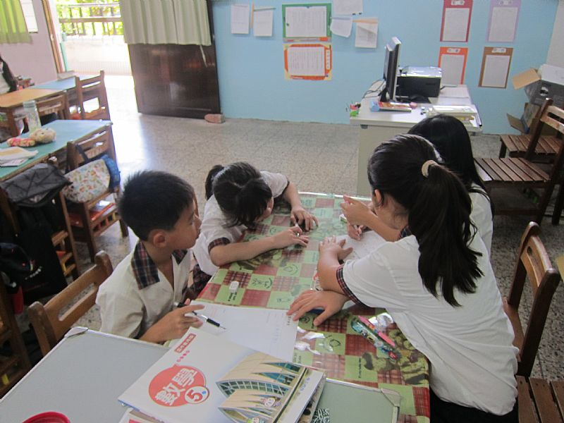
三、研究對象
本研究的研究對象是目前就讀花蓮市明義國
小高年級的學生。由於研究範圍內學生人數
眾多，礙於時間、人力無法一一施測，故採
抽樣方式進行問卷調查。

Slide 5
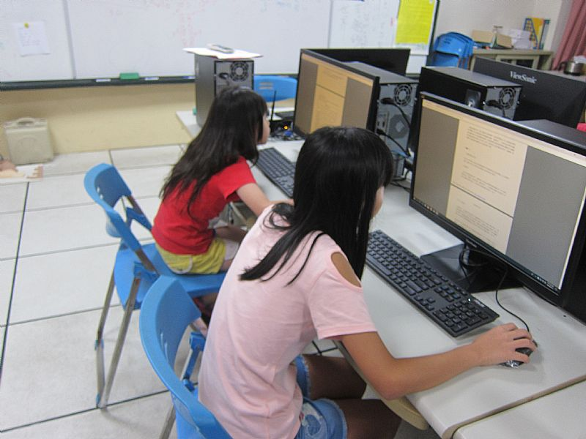
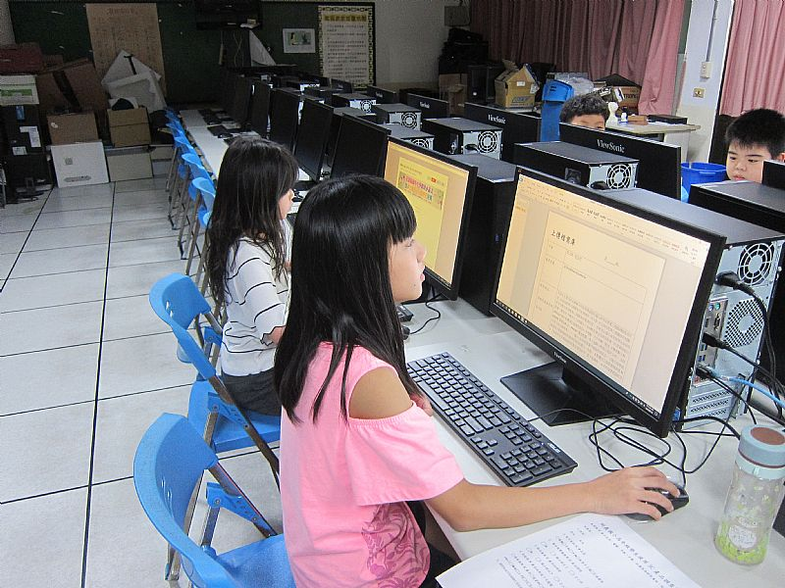
四、研究方法
研究小組先閱讀相關文獻、上網蒐集資料，在班上進行簡單的口頭訪問，使用google表單進行問卷調查及問卷資料的分析與討論，最後形成本研究小組的研究。

Slide 6
五、名詞定義
3 C：指智慧型手機、平板、電腦。
線上遊戲：透過網路連線的遊戲。
學習狀況：指學生之學習方法、學習習慣、
學習態度

Slide 7
六、研究流程
組成
研究小組
確定
研究主題
蒐集資料
擬定
研究問題
文獻探討
設計問卷
資料分析
討論結論
完成
書面資料

Slide 8
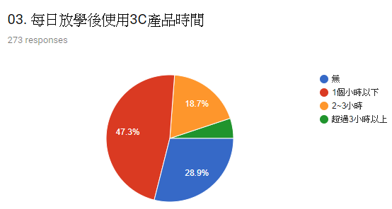
七、問卷結果
我們針對本校高年級學生進行3C產品使用的時時間用途做了以下問卷分析，所得的到的問卷結果如下:

Slide 9
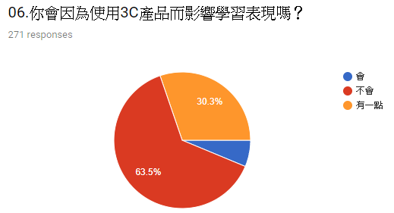

Slide 10
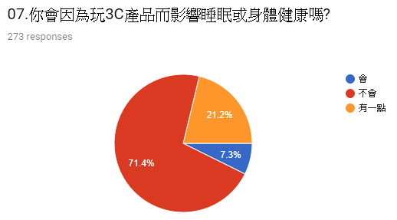

Slide 11
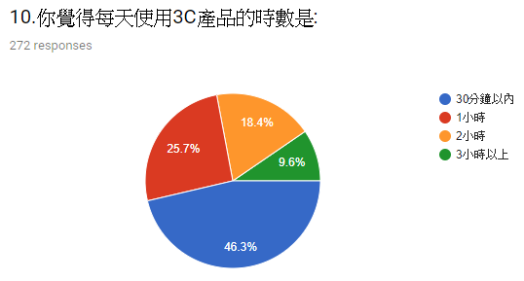

Slide 12
八、結論
(一)大部分的學生覺得每天使用3C產品的時
間以不超過1小時為原則，雖然假日使用
3C的時間變多了，但父母會控制孩子使用
3C的時間，原則以不超過3小時。
(二)大多數學生家中都有2項以上的3C產品，
透過問卷的調查，可以看出家 中有3C產
品的家庭中，雖然會給孩子玩，但在時間
上有一定的控制。

Slide 13
八、結論
(三)問卷調查中，有57.9%的學生表示因為使
用3C產品的關係，和同學間的 話題增多。
(四)高年級學生使用3C產品著重社交、娛樂，
最後才是學習。

Slide 14
九、建議
( 一)3C產品普及，現在學生使用3C產品的時
間過多，除了花費時間外，對身體也有些
影響，學校應定期宣導使用3Ｃ產品 的注
意事項。
(二)學生對於3C產品的自制力較差，家長應
控制孩子使用3C產品的時間，並利用運動
來幫助已有網路成癮的孩子。

Slide 15
謝謝聆聽

